Slide 1
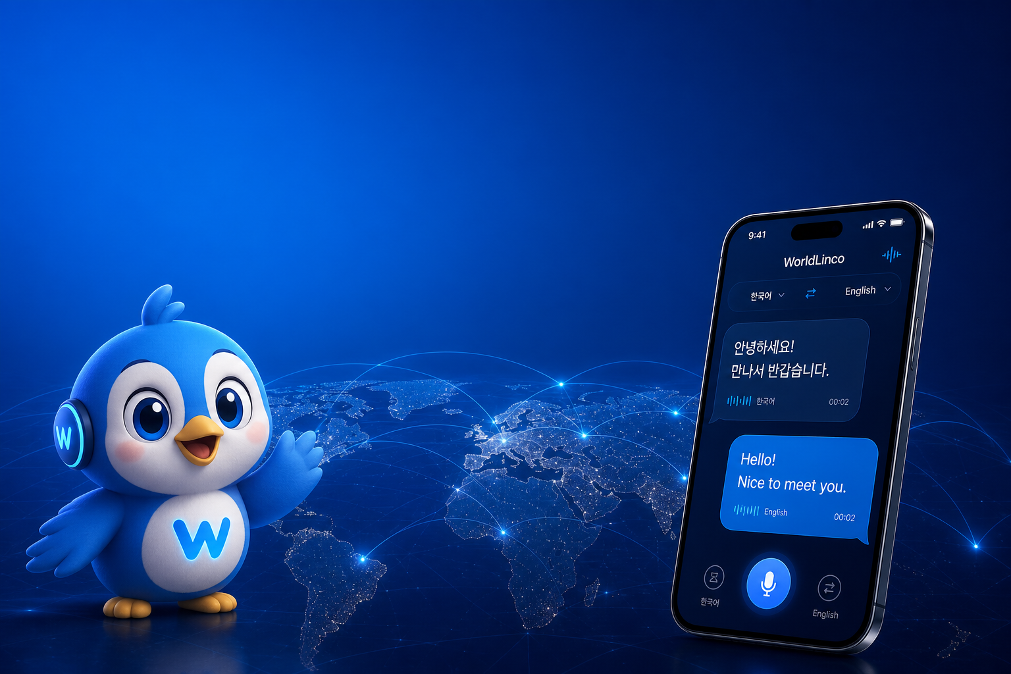

Slide 2
WorldLinco — 언어의 벽을 넘어, 세상을 연결합니다
실시간 AI 통역 슈퍼앱 · 대면·통화·채팅·노래·여행을 하나로
문제
· 해외 여행·외국인 응대 시 언어 장벽으로 소통 단절
· 통역 앱은 분절적(번역기 ≠ 통화 ≠ 채팅)이고 지연이 큼
· 개인화된 통역 비서 부재
해결 — WorldLinco
· 초저지연 실시간 통역 파이프라인
· 대면·VoIP·채팅·노래·예약 통합 채널
· 소리새: 기억·성격을 가진 개인 AI 동반자

Slide 3
핵심 기능
① 대면 통역
② 소리새 AI 동반자
③ VoIP 통역 통화
마주보고 자동 언어감지 · 화면 분할 양방향 실시간 통역
웨이크워드 호출 · 기억·성격을 가진 개인 AI 통역 비서
인터넷 음성통화에 실시간 자막 통역(원문+번역)
④ 채팅 번역
⑤ 노래 번역
⑥ 예약·일반전화
텍스트·음성 겸용 · 번역 말풍선 페어
가사 라인별 원문/번역 동기화 재생
항공·호텔 예약 · PSTN 통화 보조

Slide 4
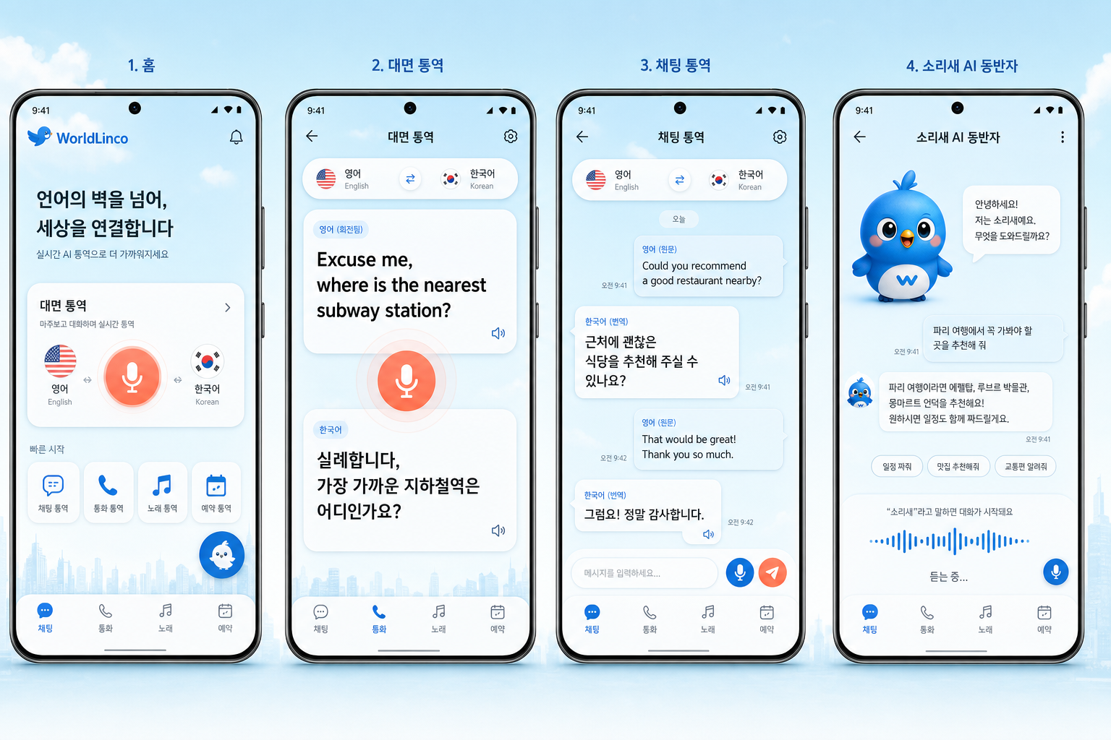
하나의 디자인 — 소리새 하늘색 통합 UI

Slide 5
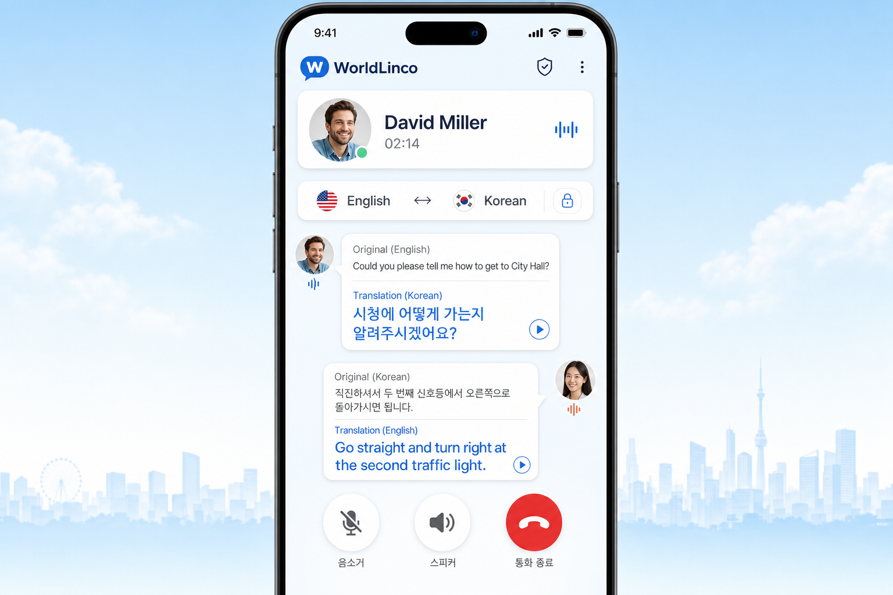
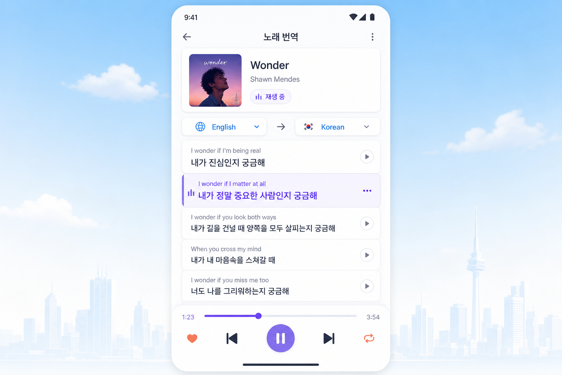
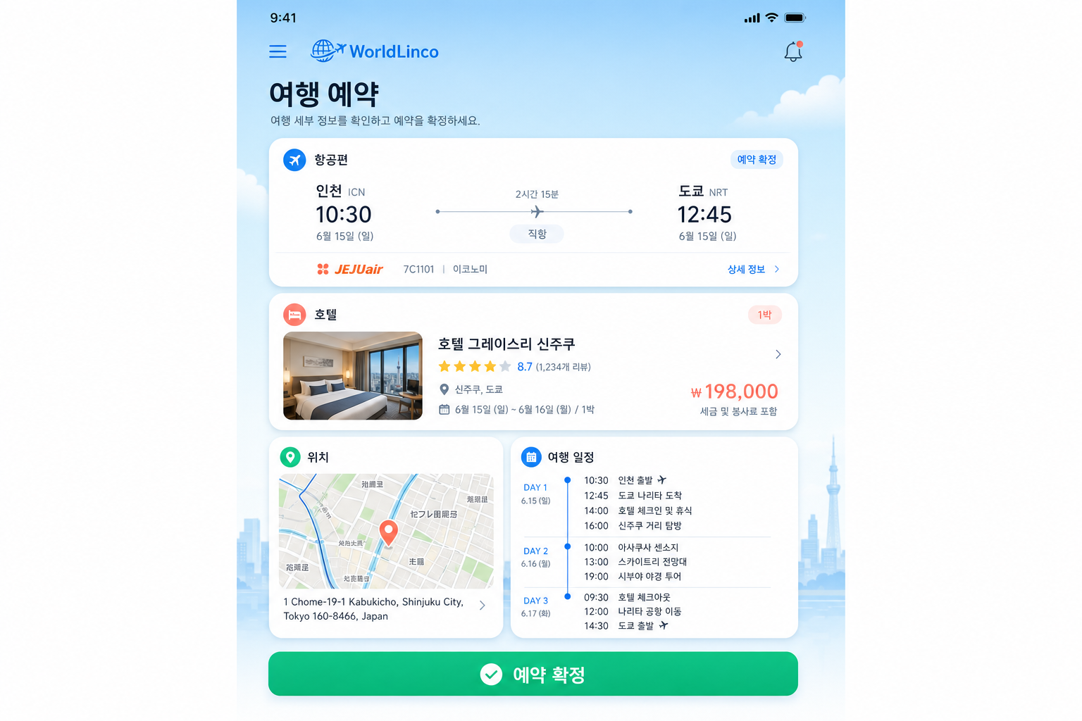
주요 화면
VoIP 통역 통화
노래 번역
여행 예약

Slide 6
사용 설명서 — 3단계로 통역 시작
1
1. 언어 선택
내 언어와 상대 언어를 선택하거나 대면통역에서 자동 감지를 켭니다.
2
2. 말하기 / 입력
원형 마이크 버튼을 누르고 말하거나 채팅에 입력합니다.
3
3. 실시간 통역 확인
원문과 번역이 쌍으로 표시되고 음성으로 읽어줍니다.

Slide 7
시스템 구조도
클라이언트 (모바일 앱 · React Native / Expo)
API 게이트웨이 (인증 · 라우팅 · 레이트리밋)
통신 오케스트레이터 (세션 · 채널 정책)
기능 허브 — 대면 · VoIP · 채팅 · 노래 · 예약 · 소리새
지능 엔진 (STT · NMT · TTS · LLM 파이프라인)
음성 파이프라인 (저지연 스트리밍 · WebRTC)
인프라 (GPU 컴퓨트 · 저장소 · 메시징 · 모니터링)

Slide 8
사업 설명 — 시장 · 수익 모델
시장 기회
· 글로벌 여행·관광 통역 수요 급증
· 외국인 거주·의료·행정 응대 통역
· 비대면 글로벌 커뮤니케이션 확대
차별화 포인트
· 초저지연 실시간 통역 파이프라인
· 다채널(대면/통화/채팅) 단일 앱
· 소리새 = 개인 AI 통역 동반자
수익 모델
· Free — 기본 번역·일 사용량 제한
· Pro(개인 구독) — 무제한·고품질 음성
· Business — 기업·여행사·콜센터
· API/B2B — 통역 엔진 라이선스
로드맵
· 통역 품질·언어 확장 → 소리새 고도화
· B2B 채널(여행/의료/공공) 확대

Slide 9
WorldLinco
언어의 벽을 넘어, 세상을 연결합니다

